Slide 1

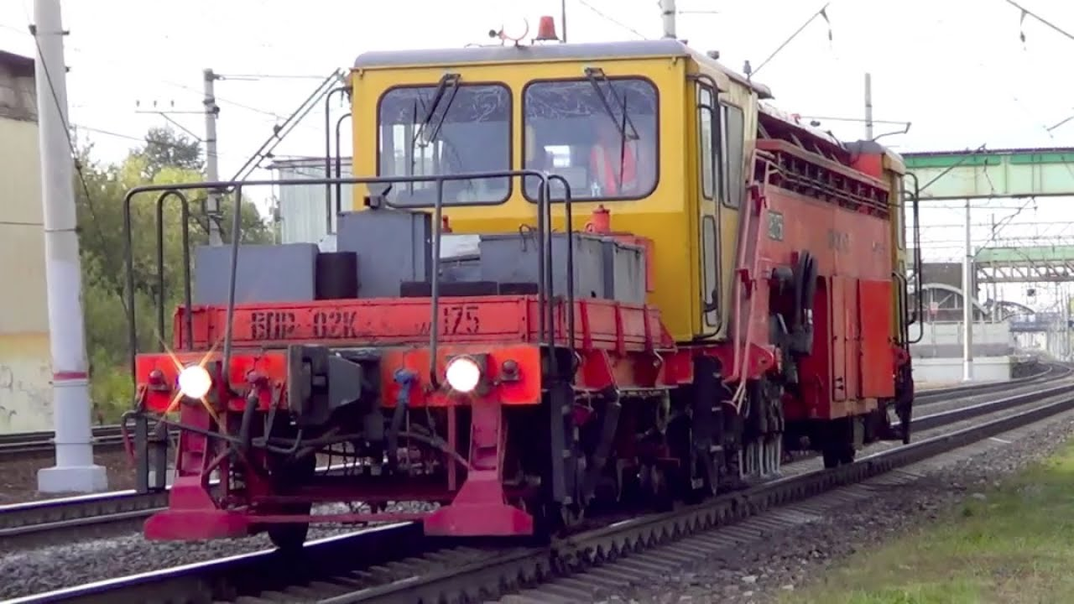
ПУТЕВЫЕ МАШИНЫ
Тематический блок «Железнодорожный путь, изыскание и проектирование железных дорог»

Slide 2
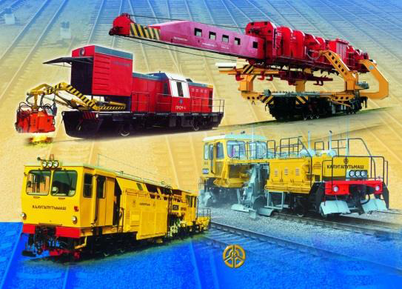
ПУТЕВЫЕ МАШИНЫ- специальный подвижной состав, предназначенный для сооружения верхнего строения пути при строительстве и реконструкции железных дорог, а также для выполнения всех работ при их текущем содержании и ремонте.

Slide 3
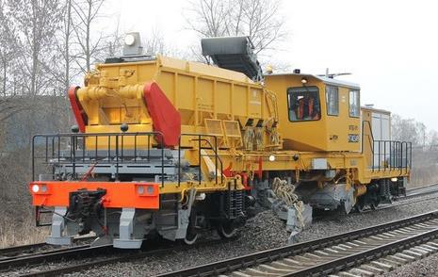
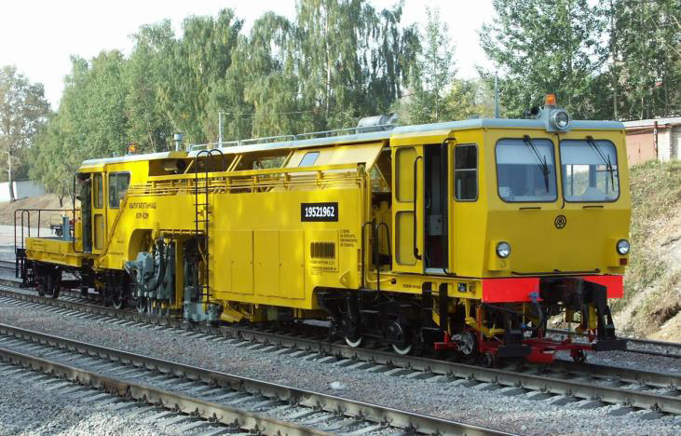
РАСПРЕДЕЛИТЕЛЬ-ПЛАНИРОВЩИК
БАЛЛАСТА
предназначен для планирования и перераспределения балласта при строительстве, всех видах ремонта и текущего содержания железнодорожного пути
ВЫПРАВОЧНО- ПОДБИВОЧНО-
РИХТОВОЧНАЯ МАШИНА
предназначена для производства выправочно-подбивочных работ при всех видах ремонта, строительства и текущем содержании пути с рельсами

Slide 4
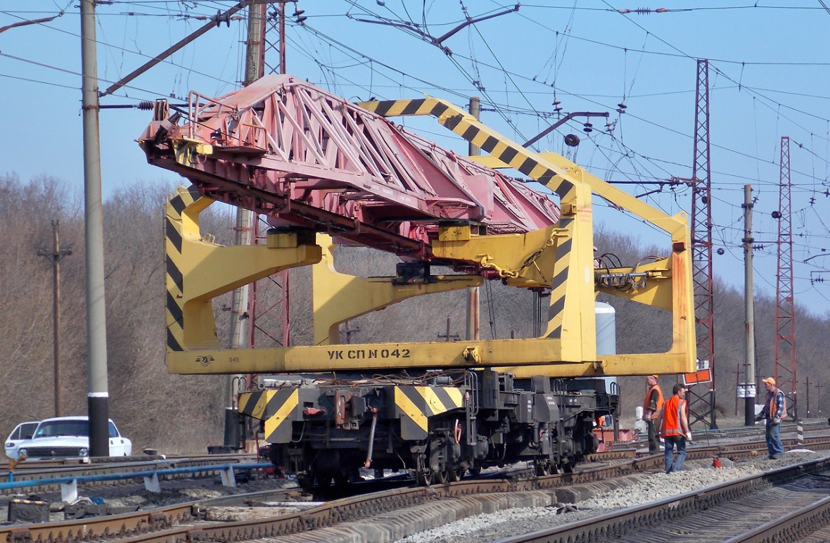
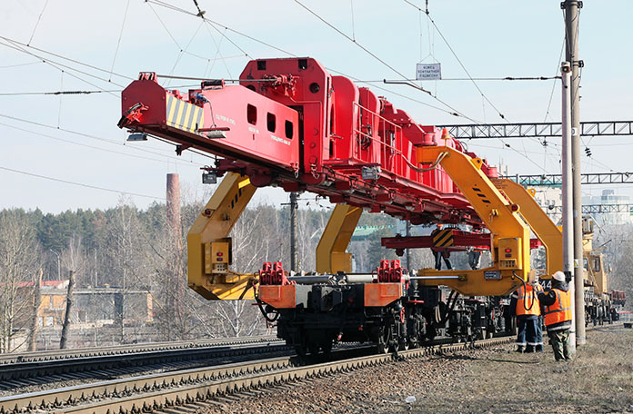
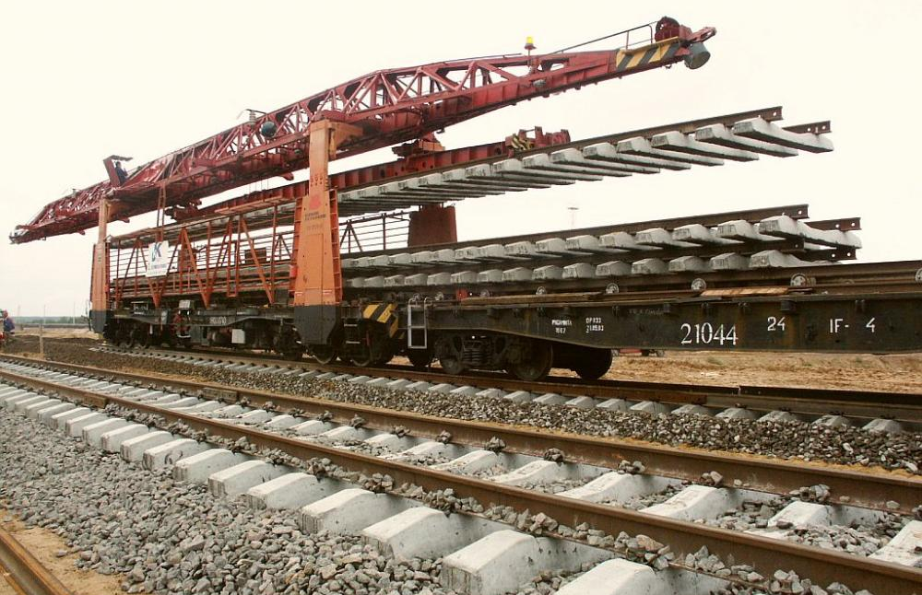
ПУТЕУКЛАДОЧНЫЙ
КРАН

Slide 5
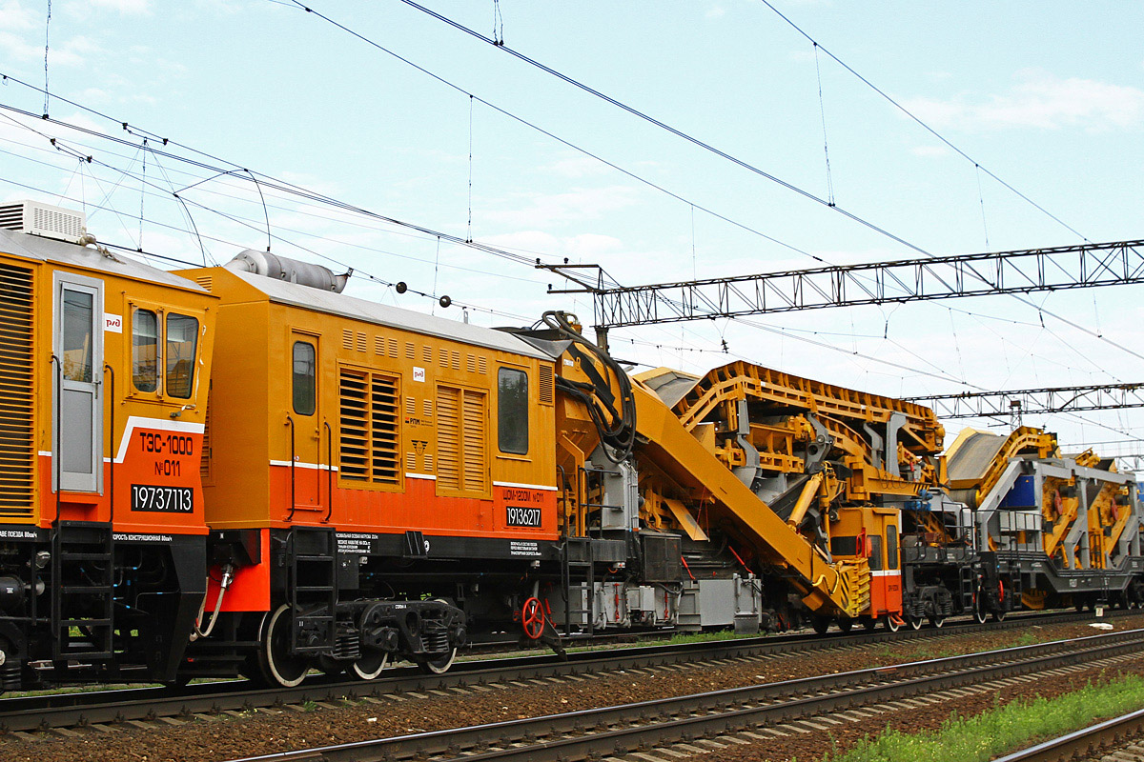
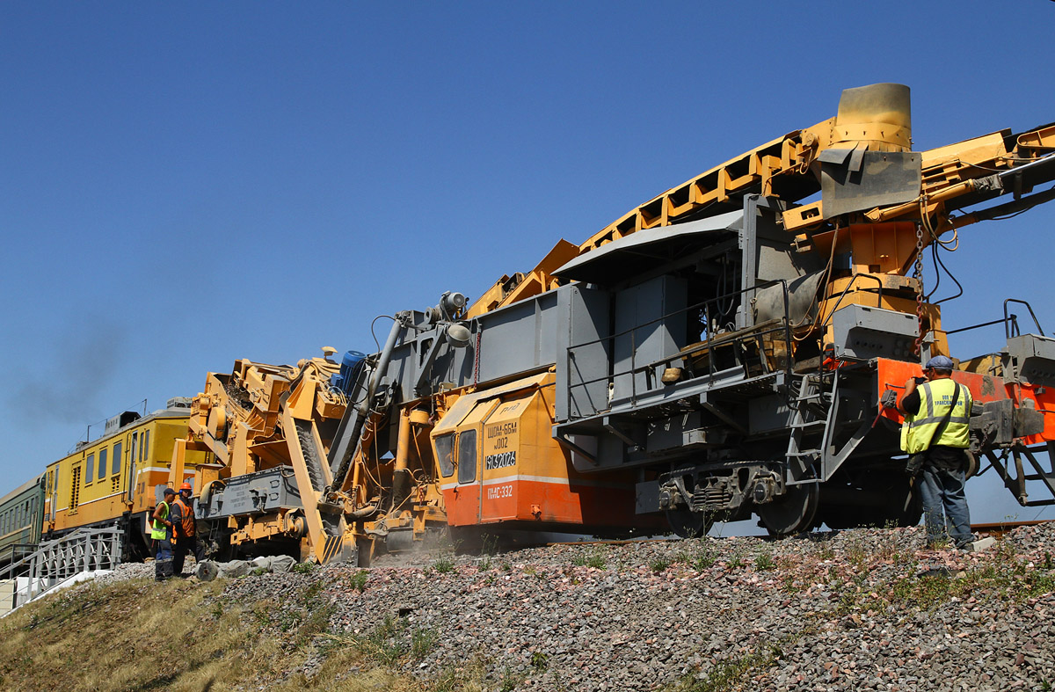
ЩЕБНЕОЧИСТИТЕЛЬНАЯ
МАШИНА

Slide 6
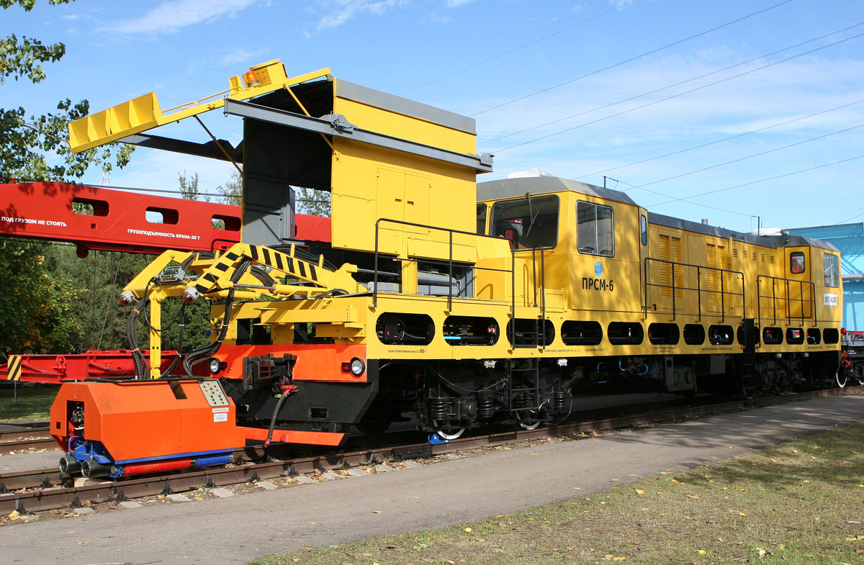
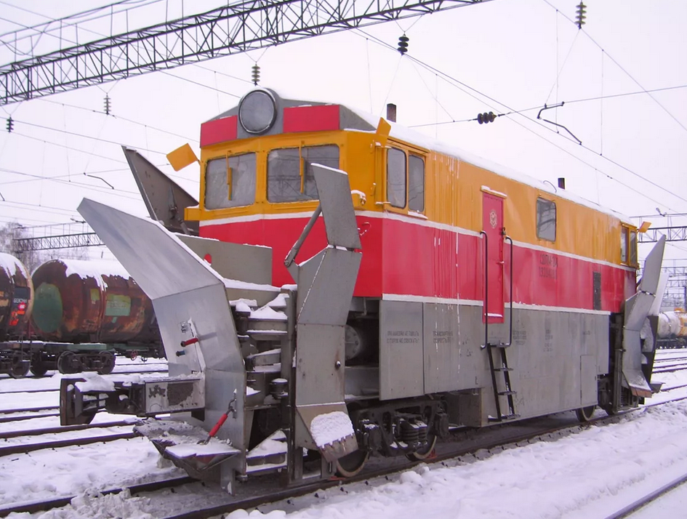
ПУТЕВАЯ РЕЛЬСОСВАРОЧНАЯ САМОХОДНАЯ МАШИНА
ПУТЕВАЯ СНЕГОУБОРОЧНАЯ МАШИНА

Slide 7
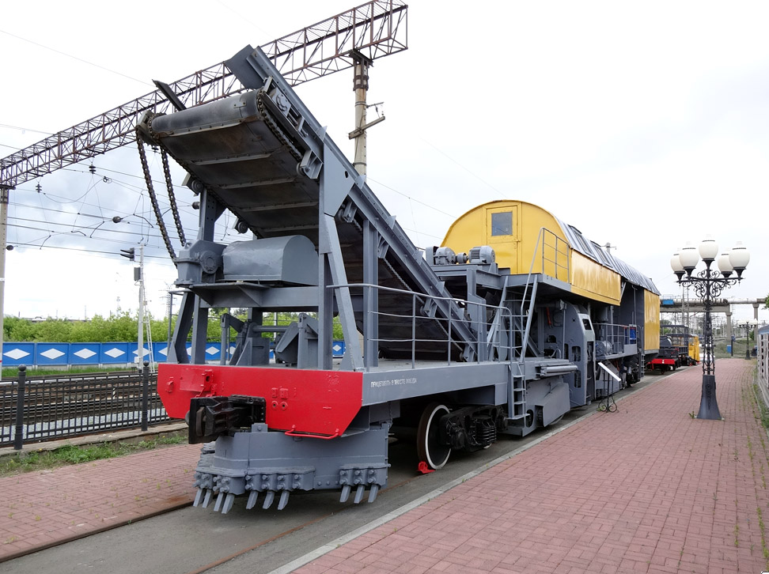
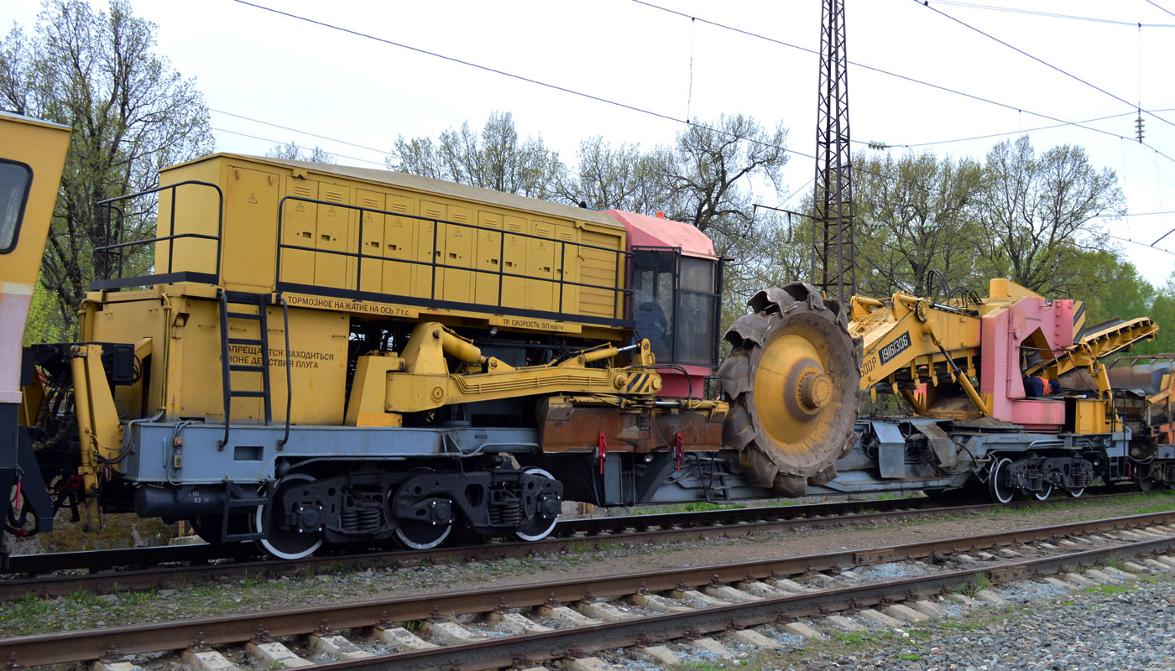
ПУТЕВАЯ
ЗЕМЛЕУБОРОЧНАЯ
МАШИНА
КЮВЕТО-
ОЧИСТИТЕЛЬНАЯ
МАШИНА

Slide 8
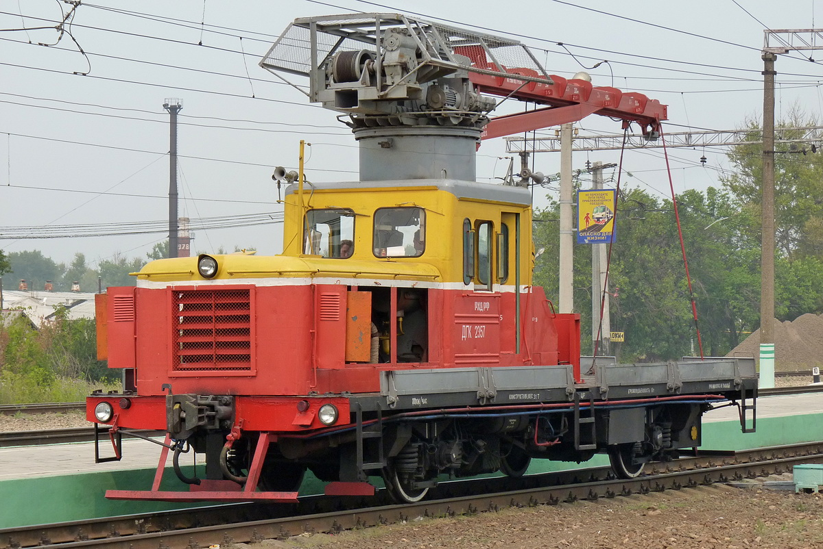
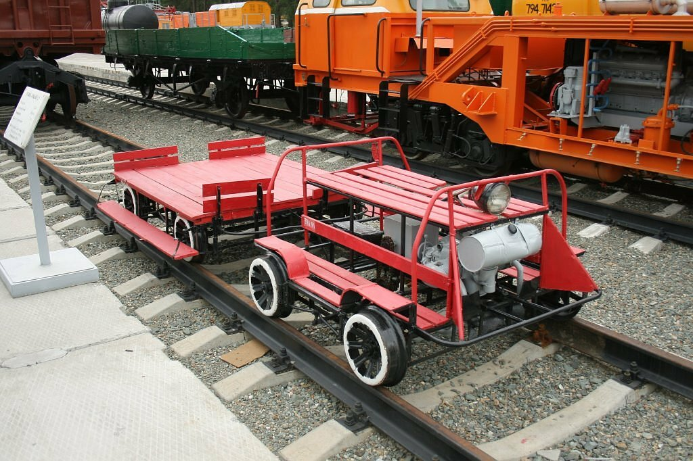
ДРЕЗИНА
специальная тележка (изделие), передвигаемая механически по рельсам и служащая для поездок работников железнодорожного транспорта с целью осмотра железнодорожного пути и по другим служебным надобностям.

Slide 9
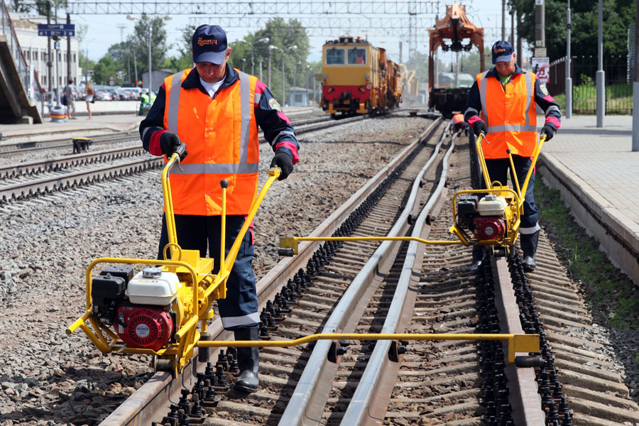
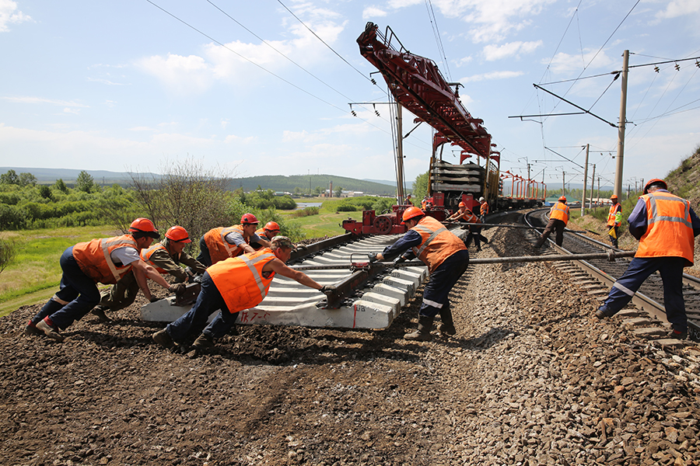
ПУТЕЙЦЫ

